Slide 1
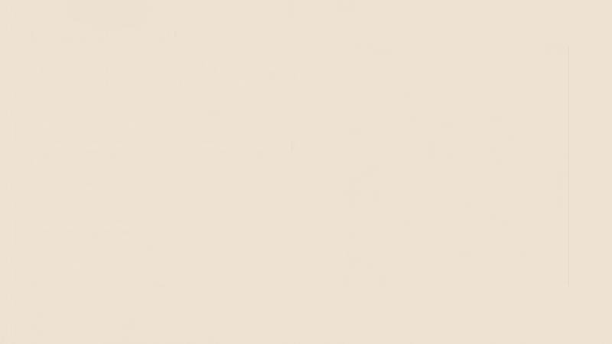
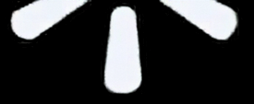


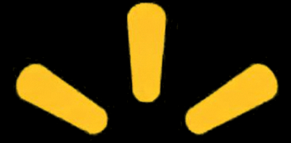
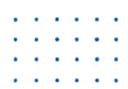
COMPUTER VISION / AVANCE FASE 2
Computer Vision Walmart
ÍNDICE
01 Abstract
02 Ajustes a la propuesta
03 Metodología Scrum
Revisión inteligente de góndolas con YOLOv8 Nano
04 Desarrollo y evidencias
Francisco Fernández
David Yáñez
David Salvatierra
Francisco Merino
05 Calidad y arquitectura
06 Conclusiones y reflexiones
07 Bibliografía y anexos
PROYECTO / COMPUTER VISION WALMART

Slide 2
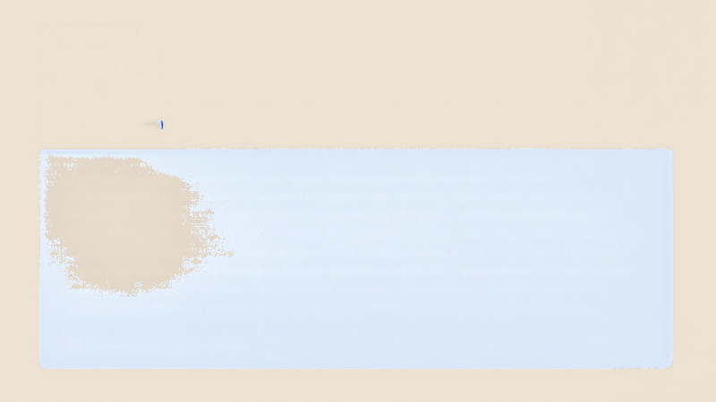







Abstract
Proceso tecnico
TECHNICAL PROGRESS
This project develops a computer vision system for intelligent shelf inspection at Walmart:
  Model & Infrastructure: Analyzes image batches using YOLOv8 Nano with bounding boxes.
  Data Workflow: Incorporates the Roboflow v3 dataset (85/15 train-validation split with seed 42), data augmentation via Albumentations, local data operations, and a semi-automated email notification system.
  Model Metrics: The baseline model (best.pt) achieves 72.8% global mAP50, 78.5% precision, and an inference time of 8.7 ms per image.
  Operational Traffic Light: Translates detections into shelf availability levels: Green (50% - 40%), Yellow (21% to 40%), and Red (20% or lower).
  Core Milestone: Integrates artificial intelligence, business logic, database storage, and automated notifications into a fully functional and reproducible prototype.
Intermediate-high technical English

Slide 3





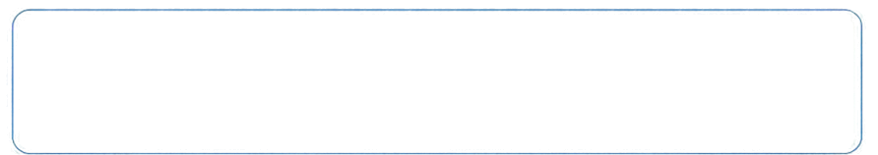



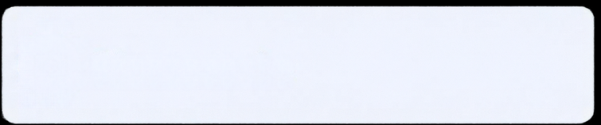
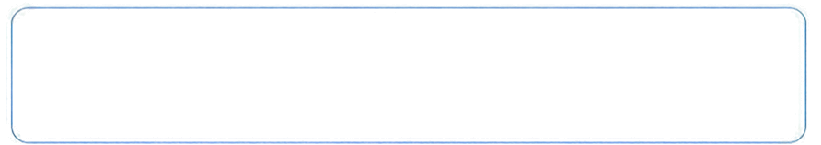




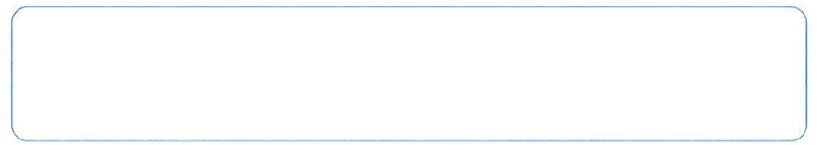




De Fase 1 a Fase 2
Ajustes justificados por dificultades, facilitadores y retroalimentación
ANTES
AHORA
Detección de objetos con YOLOv8 Nano y bounding boxes
Segmentación de polígonos
Simplifica el etiquetado y mejora la velocidad de inferencia.
Procesamiento de imágenes por lotes (batch)
Cámaras en vivo
Reduce complejidad, facilita pruebas reproducibles y se ajusta a la disponibilidad real de imágenes.
Perfeccionamiento del semáforo
Semáforo aislado
Se perfeccionó la lógica del semáforo y se incorporó la notificación vía correo electrónico.
Los cambios responden a dificultades técnicas, facilitadores del proyecto y retroalimentación recibida.

Slide 4
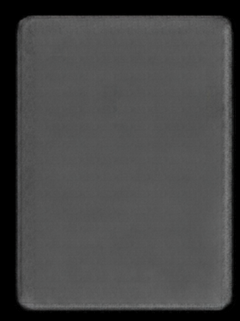




















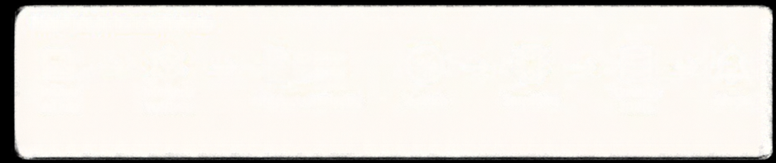
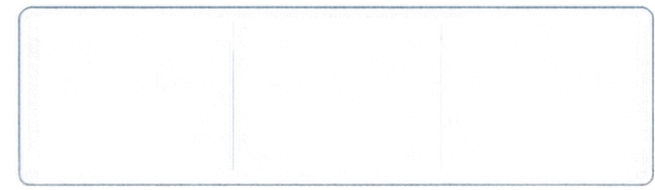
















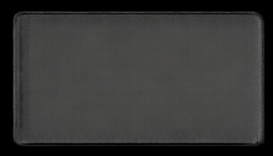






Arquitectura del sistema CVW
Modelo de Vistas 4+1 de Kruchten aplicado al procesamiento de góndolas
1
Ingesta Batch
2
Detector YOLOv8n
3
Calculadora de semáforo
4
Alertas
5
Demo Web
best.pt
Recibe imágenes pregrabadas de góndolas y prepara
cada lote.
Detecta las clases "product" y "missing" mediante bounding boxes.
Cuenta detecciones y calcula el porcentaje de stock visible por bandeja o góndola.
Ante estado Rojo (s20%), envía ubicación exacta
en imagen anotada por correo electrónico o Telegram Bot.
Visualización en GitHub Pages de góndolas, métricas y detecciones.
Verde: 50%-40%
Amarillo: 21%-40%
Rojo: <20%
Flujo de procesamiento
Infraestructura y despliegue
Lectura
del lote
Inferencia
YOLOv8n
product vs missing
% stock
Semáforo
Alerta
Entrenamiento en nube
Google Colab +
GPU NVIDIA Tesla T4; exportación de best pt.
Ejecución local/servidor
Python modular en
VS Code + SQLite.
Servicios externos
API Telegram o SMTP de correo +
GitHub Pages.
Escenarios (+1)
Lógica
Procesos
Desarrollo
Física
lote de imágenes → detección → alerta
al caer a s20%.
ingresa, YOLOv8n, semáforo,
notificador y demo web.
lectura → inferencia →
conteo → stock →
clasificación → consulta →
alerta.
notebook de Colab
Proyecto: CVW, modelo_v1.ipynb
+ Python modular en VS Code.
Google Colab, laptop, servicios remotos y GitHub Pages.

Slide 5



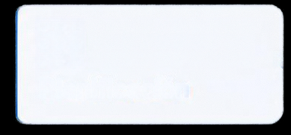
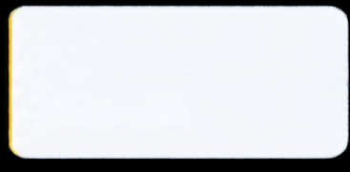
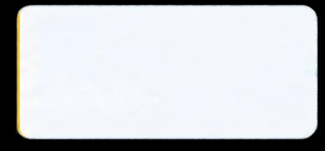
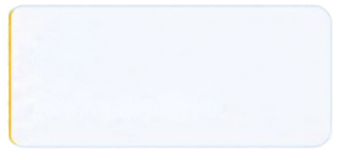

Scrum aplicado al proyecto
Sprints de 2 a 3 semanas con backlog priorizado, seguimiento y entregables incrementales
01
02
03
04
Planificación
Desarrollo
Revisión
Retrospectiva
Resumen de Sprints
Sprint 1 — Adquisición y Preparación de Datos
Descarga del dataset desde Roboflow Universe, validación limpia del 15% con semilla 42 y data augmentation en entrenamiento.
Sprint 2 — Entrenamiento y Prototipado del Modelo IA
YOLOv8 Nano en Google Colab con GPU Tesla T4: 100 épocas, batch 16, 640px, parada en época 91 y mejor modelo en época 71.
Sprint 3 — Base de Datos y Semáforo Operativo
Script matemático para calcular presencia de stock y clasificar según el semáforo; integración de carpeta de imágenes como BBDD.
Sprint 4 — Modularización en VS Code y Servicio de Alertas
Código trasladado a una estructura modular de backend e integración de notificaciones por correo electrónico y creación de api.
Sprint 5 — Pruebas de Integración y Validación de Latencia
Pruebas con lotes de imágenes de estanterías reales, verificación de latencia y ajuste de falsos positivos por sombras u oclusiones.

Slide 6
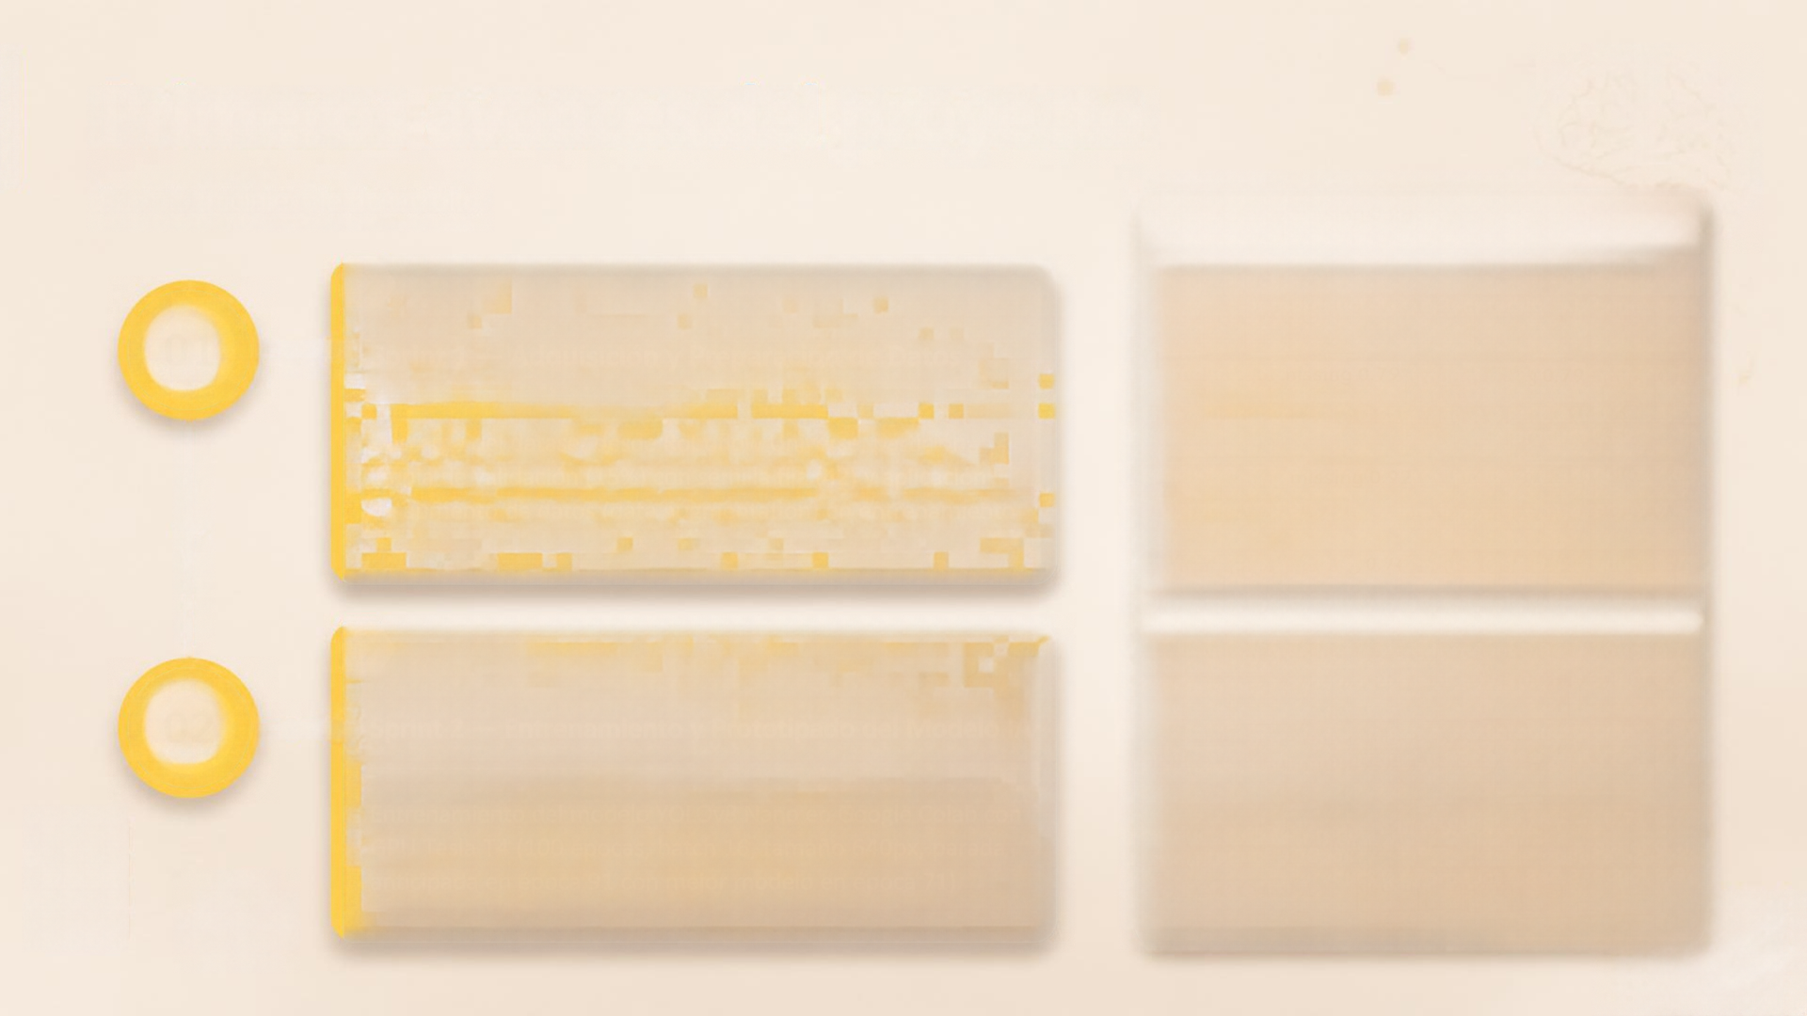
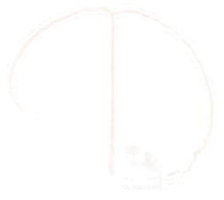

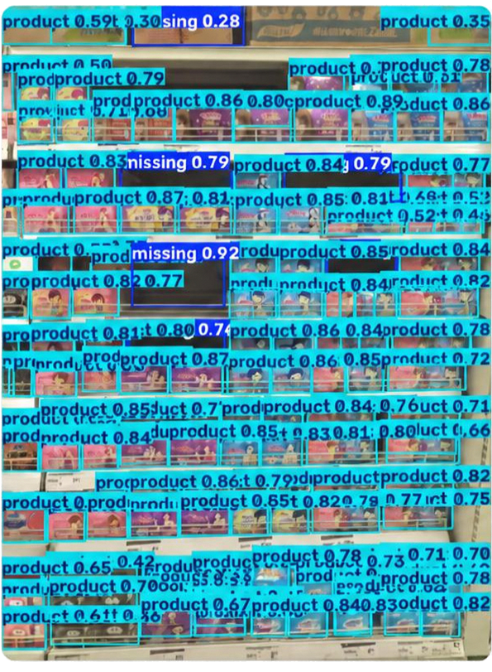
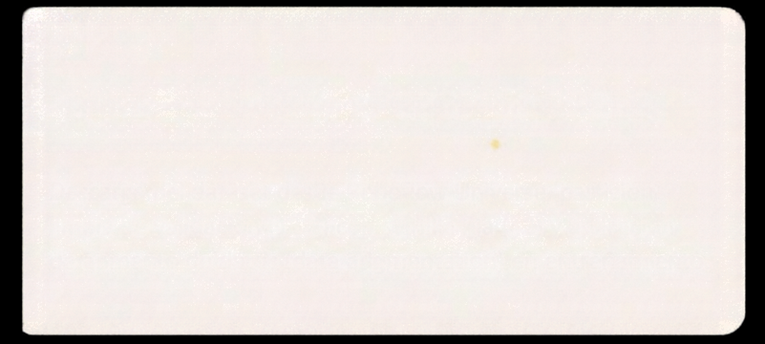

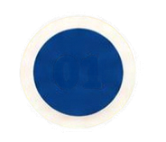



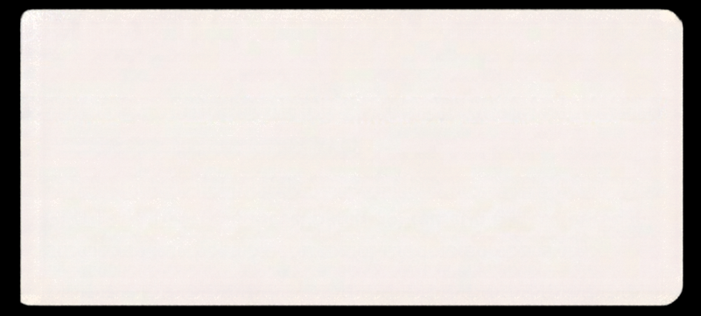

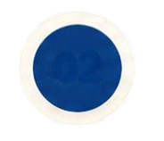


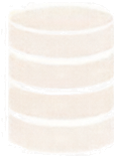

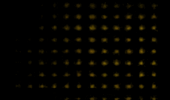
Primeros avances del proyecto
Sprints iniciales de desarrollo
01
Sprint 1 — Adquisición y Preparación de Datos
Descarga del dataset desde Roboflow Universe, partición
limpia de validación (15%) con semilla fija (42) y aplicación
de aumento de datos (data augmentation) en entrenamiento.
02
Sprint 2 — Entrenamiento y Prototipado del Modelo IA
Entrenamiento del modelo YOLOv8 Nano en Google Colab con GPU Tesla T4 (100 épocas, batch 16, tamaño 640px, parada anticipada en época 91 con mejor modelo en época 71).

Slide 7


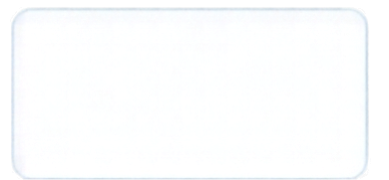
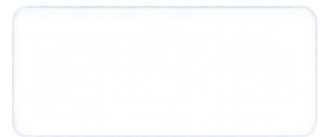
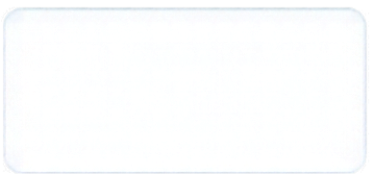
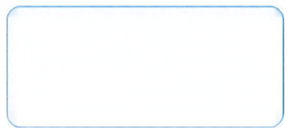












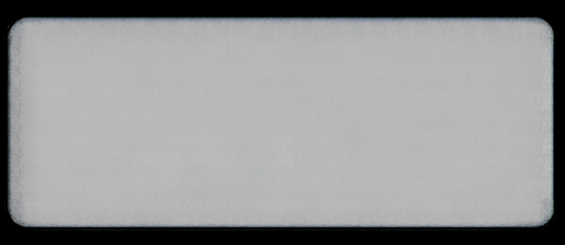
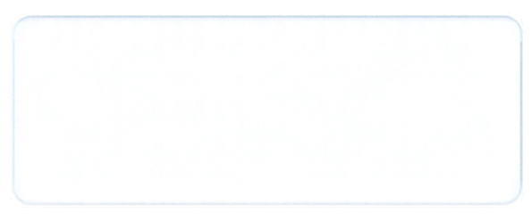









Dataset, preprocesamiento y entrenamiento
Pipeline reproductible ejecutado en Google Colab
DATOS
PARTICIÓN
AUMENTACION
MODELO
Roboflow v3
train/valid 85/15 semilla 42
Albumentaciones
best.pt
MÉTRICAS DEL MEJOR MODELO
mAP50 global
Precisión
Inferencia
72.8%
78.5%
8.7 ms/imagen
Entrenamiento y evaluación ejecutados en Google Colab.

Slide 8
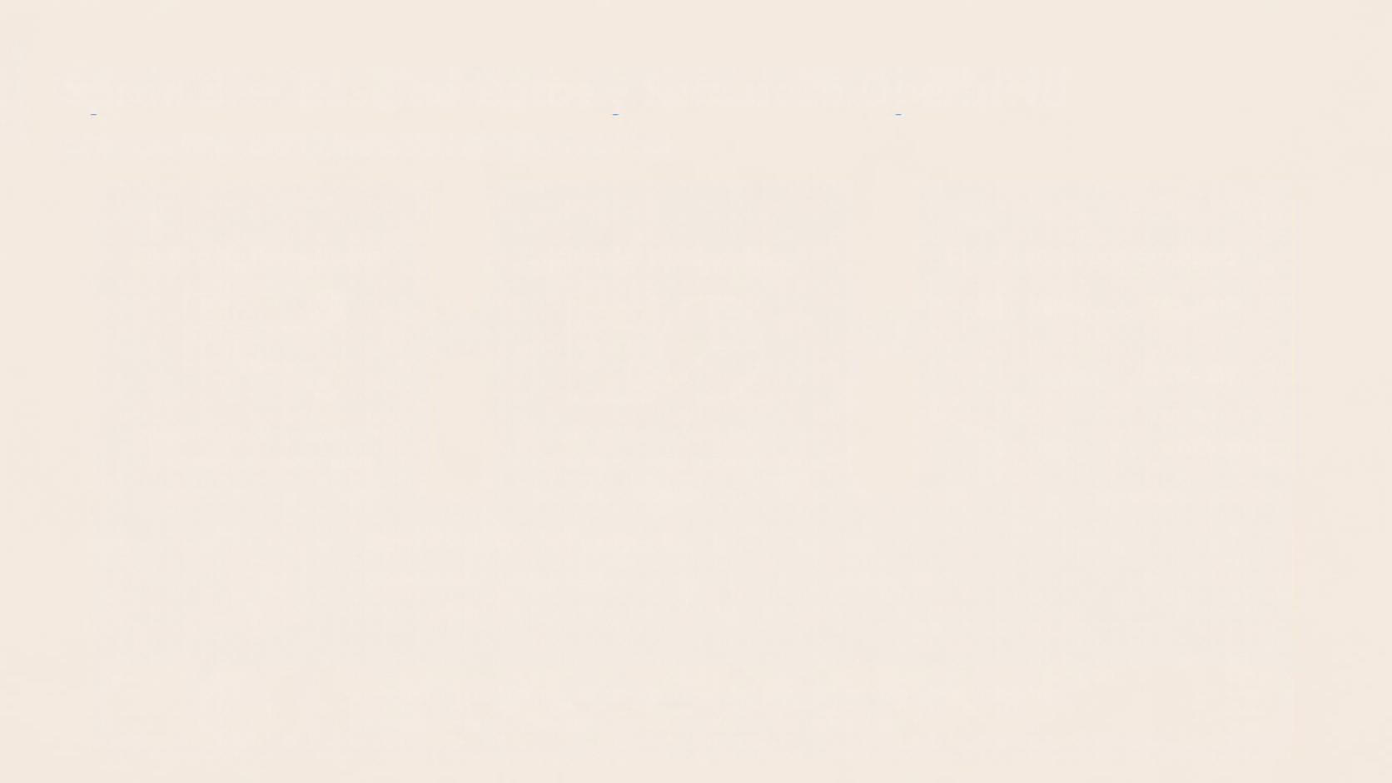

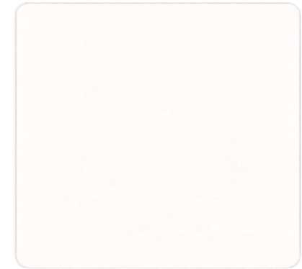
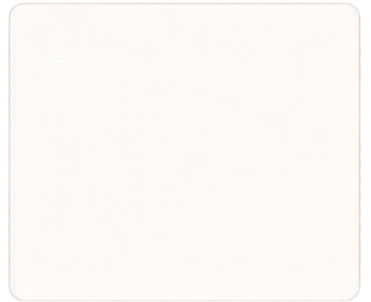
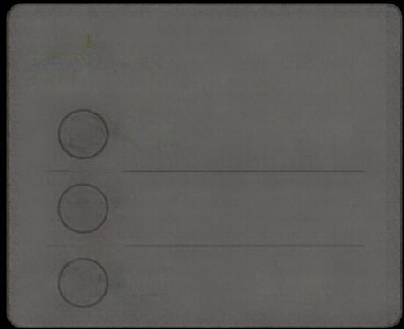



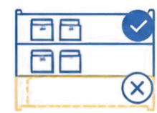






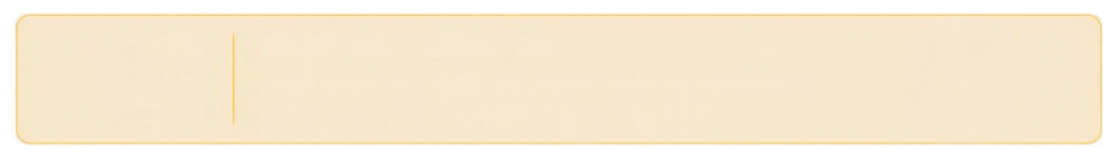



Sprint 3 — Base de Datos y Semáforo Operativo
De la detección de objetos a una clasificación operativa del stock
01
02
03
Conteo de detecciones
Cálculo del stock visible
Clasificación por semáforo
Verde
100%–41%
Amarillo
40%-21%
Procesamiento de las detecciones de las clases product y missing.
Desarrollo del script matemático para calcular el porcentaje de presencia de stock.
Rojo
≤20%
Base de datos del proyecto
Sistema integrado al proyecto mediante una carpeta de imágenes (BBDD) para organizar y utilizar los registros visuales procesados.
El Sprint 3 transforma las detecciones del modelo en una señal operativa interpretable para supervisar el estado de las góndolas.

Slide 9

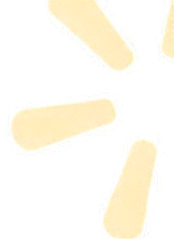
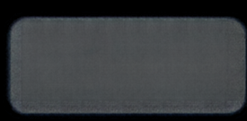
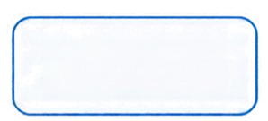

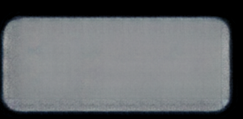

















De la detección a la acción
Arquitectura modular y reproductible
Imagen batch
YOLOv8 Nano
Detecciones
Semáforo
Correo
ESTRUCTURA DETECCION
REGLA DEL SEMÁFORO
VALIDACIÓN
Pasillos
Verde: 50% - 40%
  Modelo en conjunto valid
  Clasificación del semáforo
  Envío de alertas
  Imágenes anotadas
Góndolas
Amarillo: 21% - 40%
Niveles
Rojo: ≤20%

Slide 10






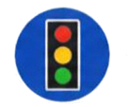


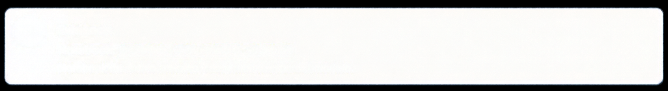

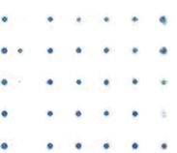
Conclusiones
Resultados y aprendizajes del proyecto CVW
Detección automatizada
Semáforo operativo
Alerta para la operación
El modelo YOLOv8n permite identificar productos visibles y espacios vacíos en imágenes de góndolas.
El procesamiento de las detecciones permite calcular el porcentaje de stock visible y clasificar el estado de cada góndola.
La integración de la lógica de negocio, la base de datos y la notificación por correo facilita una respuesta oportuna ante niveles críticos de stock.
El proyecto transforma imágenes de góndolas en información operativa para apoyar la supervisión y reposición de productos.
Evidencia
Notebook: Proyecto CVW model v1.ipynb
Notebook de entrenamiento y experimentación del modelo.

